Slide 1
Instruções de Acesso à Memória e de Desvio Condicional
Prof. Alberto F. De Souza
LCAD/DI/UFES
sp1@lcad.inf.ufes.br

Slide 2
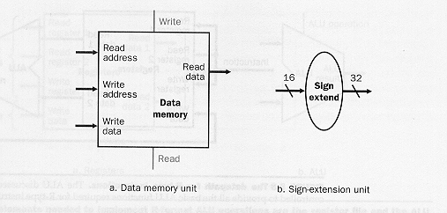
Instruções de Acesso à Memória
Para implementar as instruções de leitura e escrita na memória, precisamos dos componentes abaixo:

Slide 3
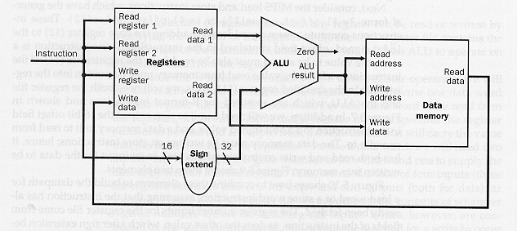
Instruções de Acesso à Memória
Eles podem ser organizados como abaixo

Slide 4
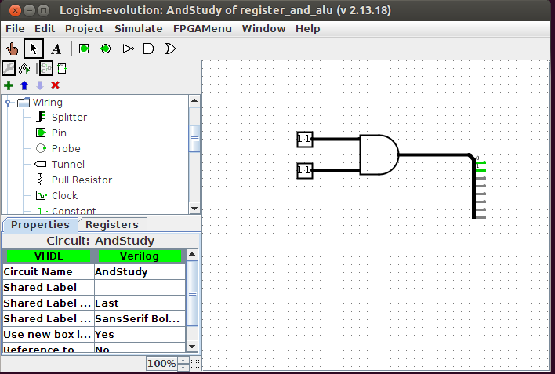
Unidade de Extensão de Sinal
Para implementar a unidade extensão de sinal, podemos usar splitters
A ferramenta Distribuidor (Splitter) da biblioteca Base ( ) lhe permitirá fazer isso

Slide 5
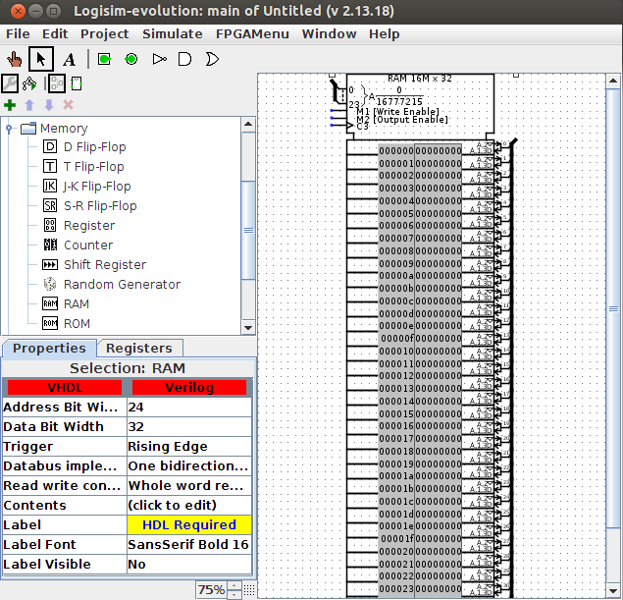
Memória de Dados
Para implementar a memória de dados, usamos a RAM da biblioteca Memory
Para ativar a escrita, usamos o sinal Write Enable; e a leitura, Output Enable

Slide 6
Memória de Dados
Mas note que o componente RAM default possui apenas um barramento para endereço, e apenas um para leitura e escrita
Assim, mude suas propriedades para que tenha barramentos de leitura e escrita separados (o barramento de endereços é comum à leitura e à escrita)

Slide 7
Memória de Dados
O menor elemento de memória da MIPS ISA é o byte
Assim, a memória deve permitir o acesso a bytes
Ela também deve permitir o acesso à half words e words
Deste modo, ela deve ser composta de quatro unidades de memória de um byte de largura

Slide 8
Memória de Dados
Seu hardware deve permitir acessar para leitura ou escrita:
qualquer byte
qualquer half word cujo endereço tenha o último bit igual a zero
Qualquer word cujo endereço tenha os dois últimos bits iguais a zero
Use multiplexadores e demultiplexadores para viabilizar estes padrões de acesso

Slide 9
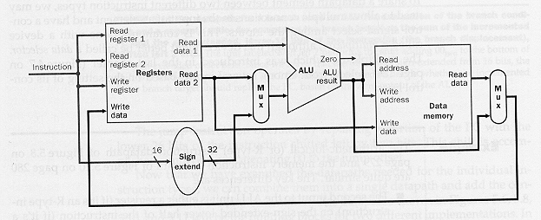
Instruções de Acesso à Memória
Para juntar o circuito das instruções de acesso à memória ao circuito das instruções aritméticas, podemos empregar multiplexadores

Slide 10
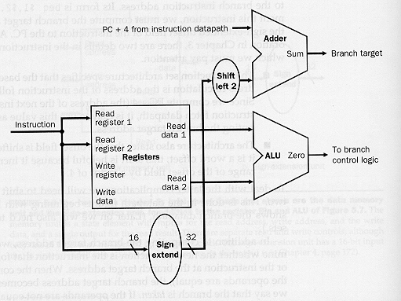
Instruções de Desvio Condicional
Para implementar as instruções de desvio condicional, podemos usar o circuito ao lado
A unidade Shift left 2 pode ser implementada com splitters também

Slide 11
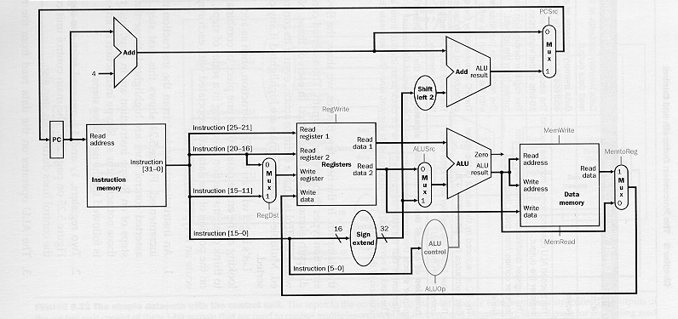
Juntando Todos os Circuitos
Podemos juntar todos os circuitos que implementamos previamente e vimos hoje como abaixo:

Slide 12
Trabalho 03
Implemente os circuitos para as instruções de acesso a memória lw, sw, lhu, sh, lbu e sb, e as instruções de desvio condicional beq e bne. Junte estes circuitos aos circuitos implementados previamente como na figura:
Não é necessário implementar a unidade “ALU control” para o Trabalho 03
Os trabalhos podem ser feitos em grupos de até 3 alunos e devem ser enviados para sp1@lcad.inf.ufes.br
O e-mail deve conter o nome completo dos alunos componentes do grupo

Slide 13
